Slide 1
VisualSVN与TortoiseSVN基本操作

Slide 2
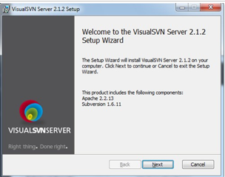
1.1.1安装visualSVN
1、到visualSVN官网下载 http://www.visualsvn.com/server/download/ 下载安装文件到本机，
32位和64位机器上都能安装。
2、打开安装文件，基本操作只需要简单点击next即可

Slide 3
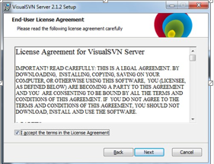
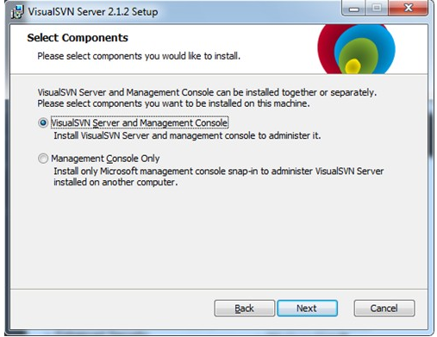
3、同意协议。Next
4、选择安装组件，选择第一项同时安装两个组件即可

Slide 4
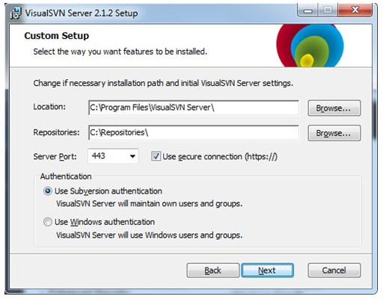
5、设置安装路径、仓库保存路径、服务器监听端口（可以选择任意端口，为避免与常用端口冲突，
推荐使用49152到65535之间的端口）、是否使用https协议可根据需求选择、用户身份验证选择：
use subversion authentication
6、点击next直到安装结束

Slide 5
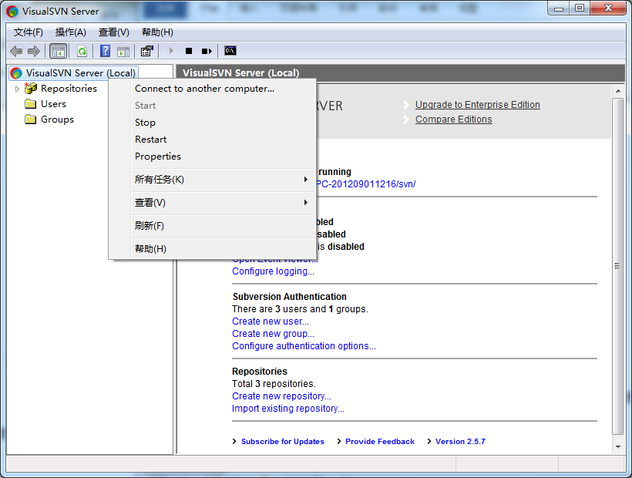
1.1.2配置服务器端
1、打开visualSVN server manager，选中 visualSVN server 右键选择properties

Slide 6
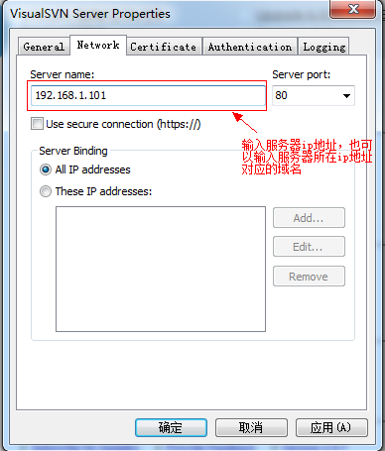
2、设置服务器ip地址，当客户端通过网络访问是需要服务器信息其他选项使用默认即可，在有特殊需求时可修改

Slide 7
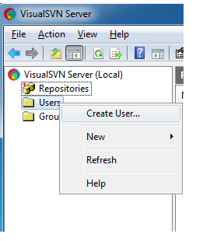
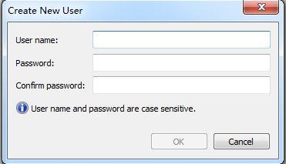
1.1.3添加用户
1、选中user右键 create user
2、设置用户名密码。添加新用户

Slide 8
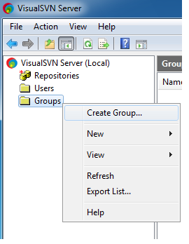
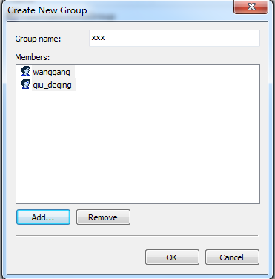
1.1.4添加group
1、选中group ： create group
2、为group起名，添加用户到group

Slide 9
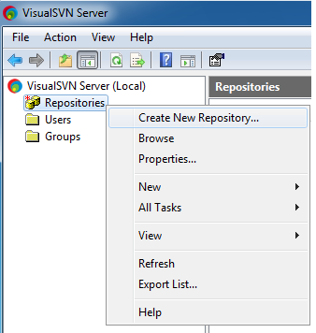
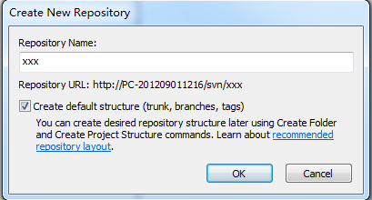
1.1.5为项目创建repository
1、为需要svn服务的项目新建一个repository，名字一般与project相同即可
2、选中repositories， 右键create new repository

Slide 10
3、设置repository名字，选中添加默认结构

Slide 11
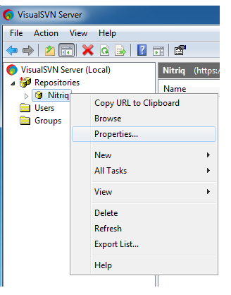
1.1.6设置repository成员访问权限
1、在repositories下面选中需要管理的repository，右键properties

Slide 12
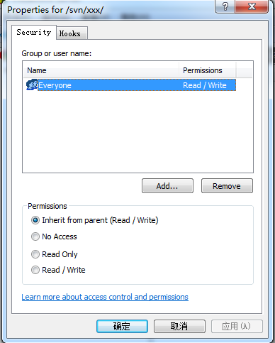
2、添加user或者group。设置访问权限

Slide 13
1.2 tortoiseSVN安装及操作
说明：tortoiseSVN是比较公认的客户端
安装地址
http://tortoisesvn.net/downloads.html 到官方网站下载对应32或者64位版本安装

Slide 14
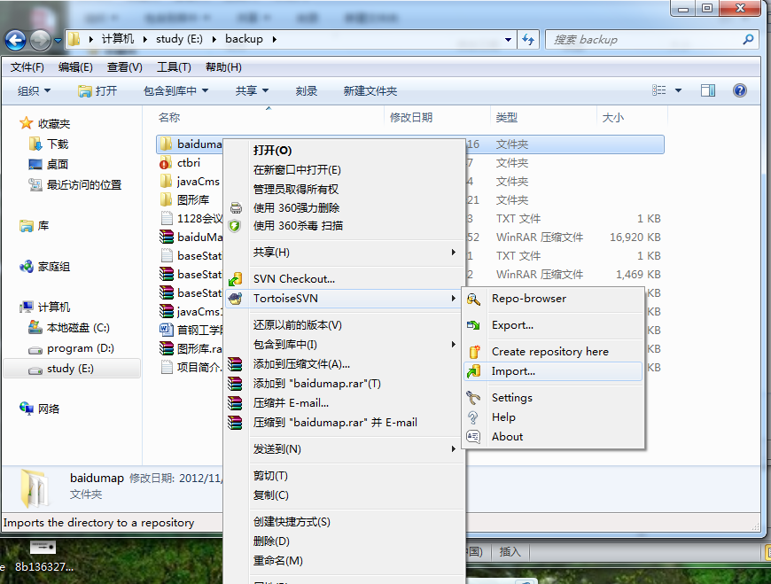
1.2.1使用import导入项目代码到repository
1、选择需要导入到repository的项目，右键tortoiseSVN –》import

Slide 15
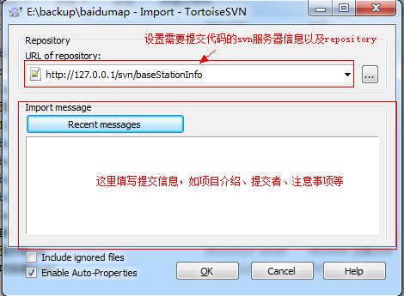
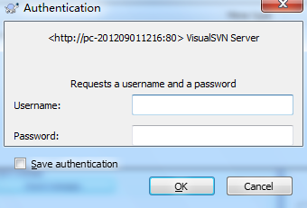
2、填写服务器及repository信息、填写日志信息
3、填写用户信息

Slide 16
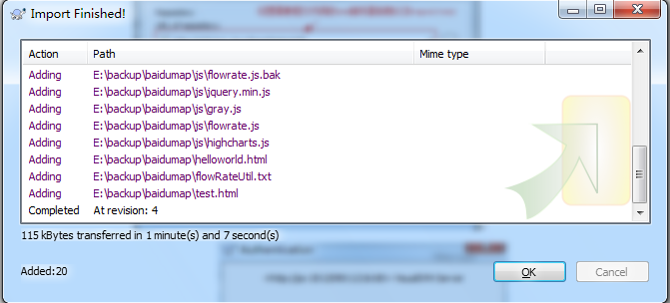
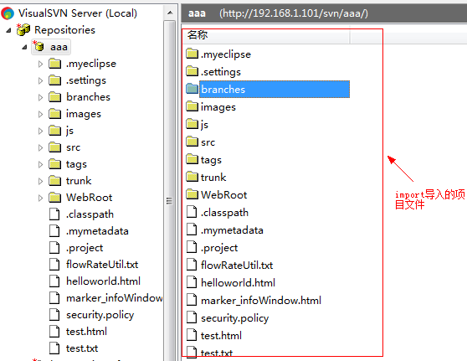
4、查看提交状态，完成提交，如果遇到问题再解决
5、完成提交，此时查看服务器可以看见对应repository中已经添加了

Slide 17
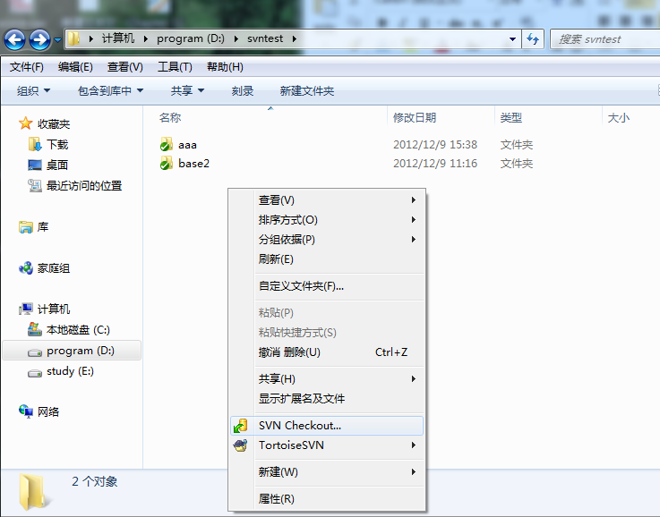
1.2.3使用checkout从服务器repository中获取项目代码
1、在本机需要保存代码的目录下右键选择：svn checkout

Slide 18
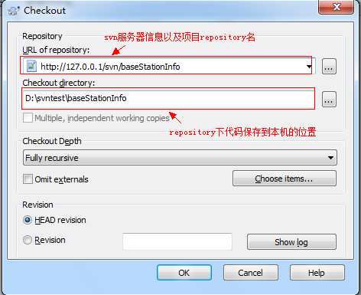
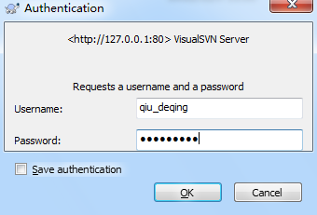
2、输入项目所在svn服务器信息、本地保存代码目录，其余选择默认即可，点击ok
3、填写正确的用户名和密码，保存验证信息以后不再需要再次输入

Slide 19
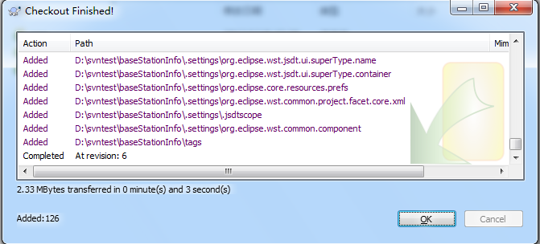
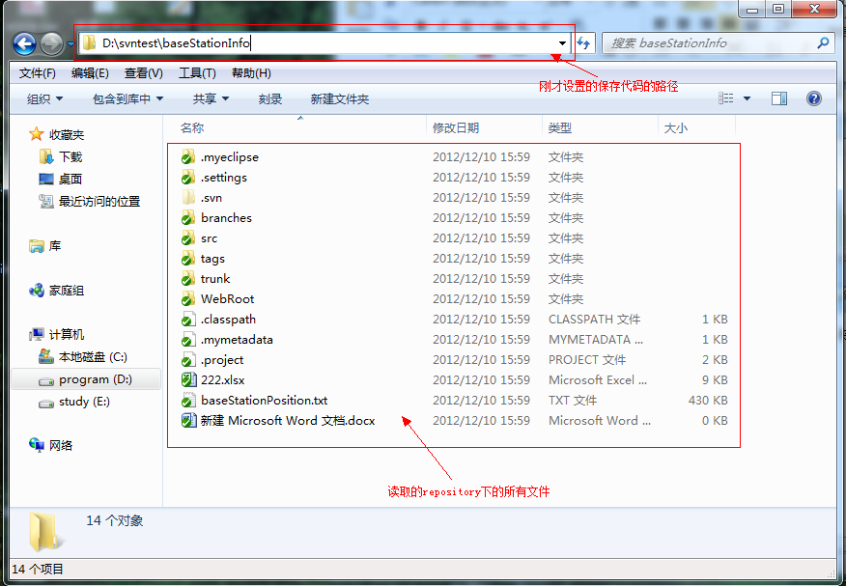
4、客户端访问服务器获取repository下的代码，输出信息
5、获取项目代码后查看本机文件夹下的项目代码

Slide 20
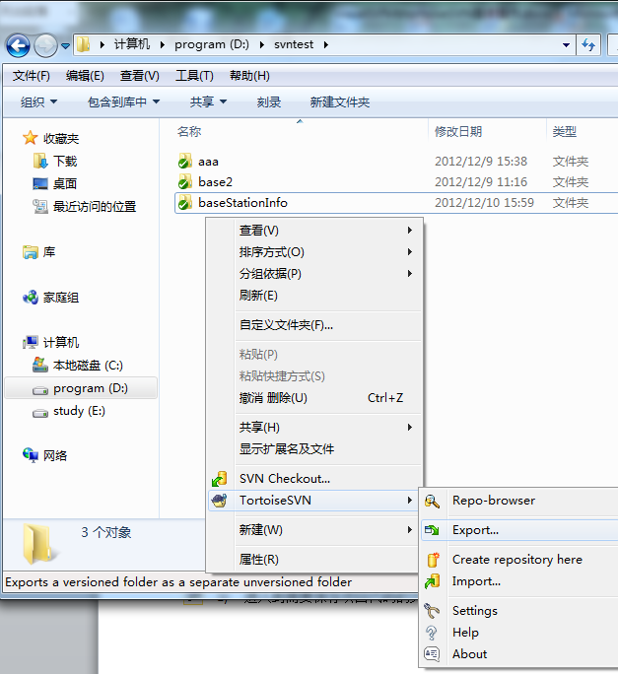
1.2.4使用export从服务器repository中导出项目代码
1、进入到需要保存项目代码的文件夹，右键tortoiseSVN-》export

Slide 21
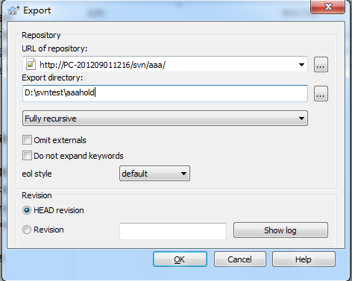
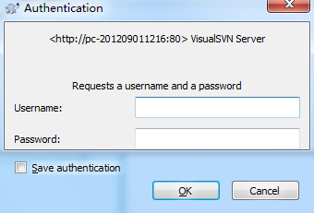
2、填写信息
3、身份验证

Slide 22
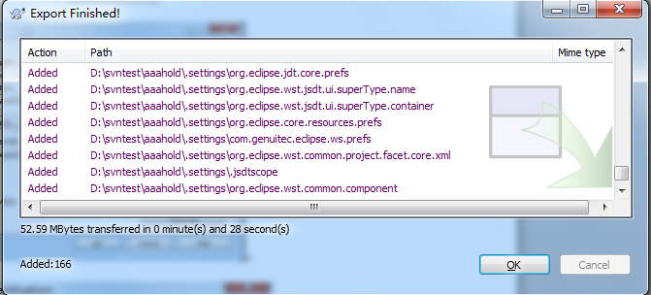
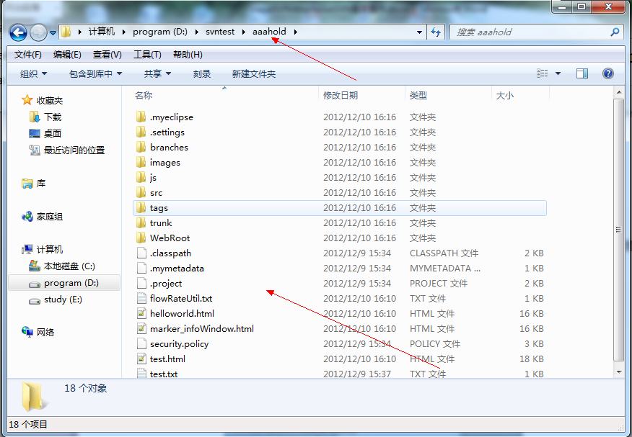
4、导出状态
5、查看代码

Slide 23
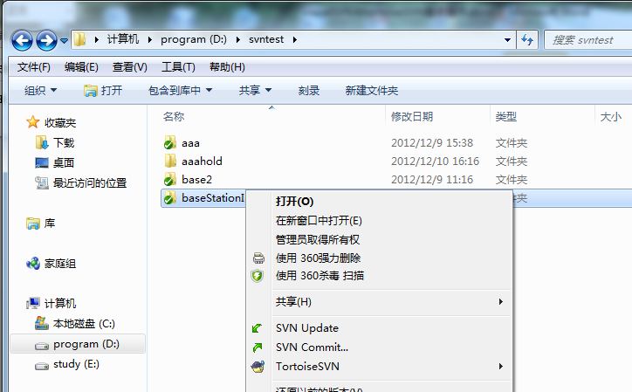
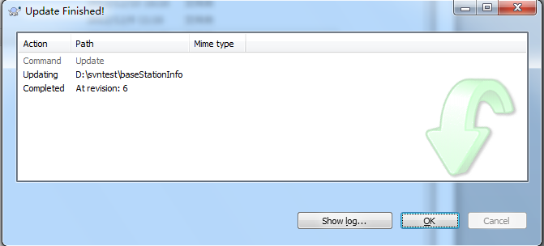
1.2.5 使用update将服务器上最新的版本同步到本机项目
1、每次工作之前选中需要修改的项目，右键-》update，从服务器上取得最新的版本
2、查看update信息，

Slide 24
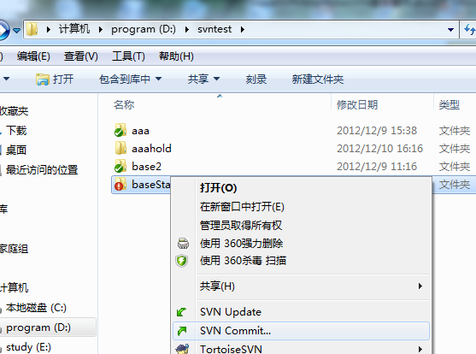
1.2.6 使用commit提交本机最新版本到服务器
1、对项目完成修改后需要提交到服务器中，在commit之前需要先update取得服务器上的
最新版本，查看与自己的修改是否存在冲突，如果存在，需要在本机修改完成代码之
后才可以提交到服务器上。

Slide 25
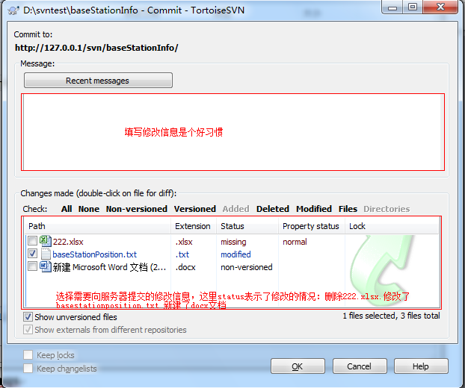
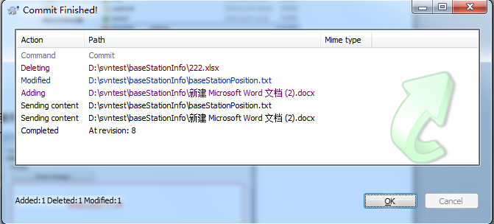
2、填写提交信息
3、查看提交情况

Slide 26
说明情况：
Svn主要用于多人开发同一个项目的版本控制、保持大家工作在正确的版本上，基本工作流程如下：
项目管理者在svn服务器中为需要共同开发的项目建立repository
项目管理者在服务器上为需要提供权限的用户设置账号，对repository设置权限
项目管理者（或者其他有权限的用户）第一次向repository中添加项目原型，即import操作。此操作在项目生命周期中一般仅进行一次。
拥有访问权限的用户通过checkout从repository中取得项目代码，参加到开发过程中，此操作一般对单个用户来说只需要执行一次。
开发者在每次开发之前从服务器update得到最新版本，然后在此基础上进行开发，完成一个相对独立的模块时应当更新到服务器让其他开发者得到最新版本，在commit之前仍然需要update查看是否已经有其他开发者提交了新的版本，如果有新版本并且修改与自己的修改存在冲突，开发者需要在本地解决冲突，再次update直到没有冲突。此时才能commit将自己的代码提交到repository中。
在项目开发过程中，如果仅需要获取代码，可通过export从repository中获取项目代码

Slide 27
tortoiseSVN客户端Import、commit的区别
Import一般在repository建立后第一次向repository中添加项目原型时使用，整个项目生命周期中一般仅出现一次。
Commit是在开发者从repository中checkout项目代码后参加开发时在开发过程中向repository提交自己代码时使用。在开发周期中会存在多次commit，在每次commit前须update确保提交的代码在repository中是最新的

Slide 28
tortoiseSVN客户端Export、update、checkout区别
1、export是用于从repository中获取项目代码，但不参与开发时使用。如项目结束后获取项目最终版本的代码，
或者拥有读取权限的用户获取代码。通过export获得的项目没有svn添加的标记信息，文件夹会小一些，同
时选中项目后鼠标右键不会提供update和commit等功能。相当于普通的本地项目，在图标上也没有svn的特、
殊标记。
2、checkout是开发者参与开发时第一次从repository中获取代码的操作。通过checkout获取带有svn标记的代码，
在开发过程中可以update以及commit提交代码。项目文件会拥有svn客户端的标记图案。此操作对于单个开
发者来说一般仅进行一次。
3、update是在开发过程中从repository获取最新版本时使用。在开始工作和提交修改之前都必须按照约定执行
update，如果repository中最新版与本机版本冲突。需要解决冲突后才能commit。

Slide 29
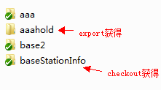
4、checkout和commit获得的代码区别

Slide 30
tortoiseSVN客户端为项目添加的绿色小勾、红色叹号、紫色问号、黄色三角叹号
1、绿色小勾是最佳状态，表示没有问题
2、红色叹号表示此文件有过修改，可能需要提交
3、紫色问号表示新建文件
4、黄色三角叹号表示本地修改代码与服务器上最新版本有冲突，需要修改本地代码解决冲突才能上传

